Slide 1
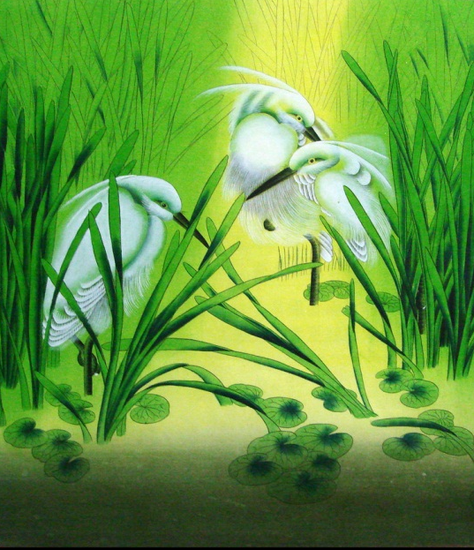

纯免费PPT即点即下载，无注册、无套路
http://gitppt.com
不信你试试（狗头）
Spring Of ZHuZiQing
经典散文
春
L
春
I
文/朱自清
D
LOADING
O
I
L
A
D
N
G
G

Slide 2
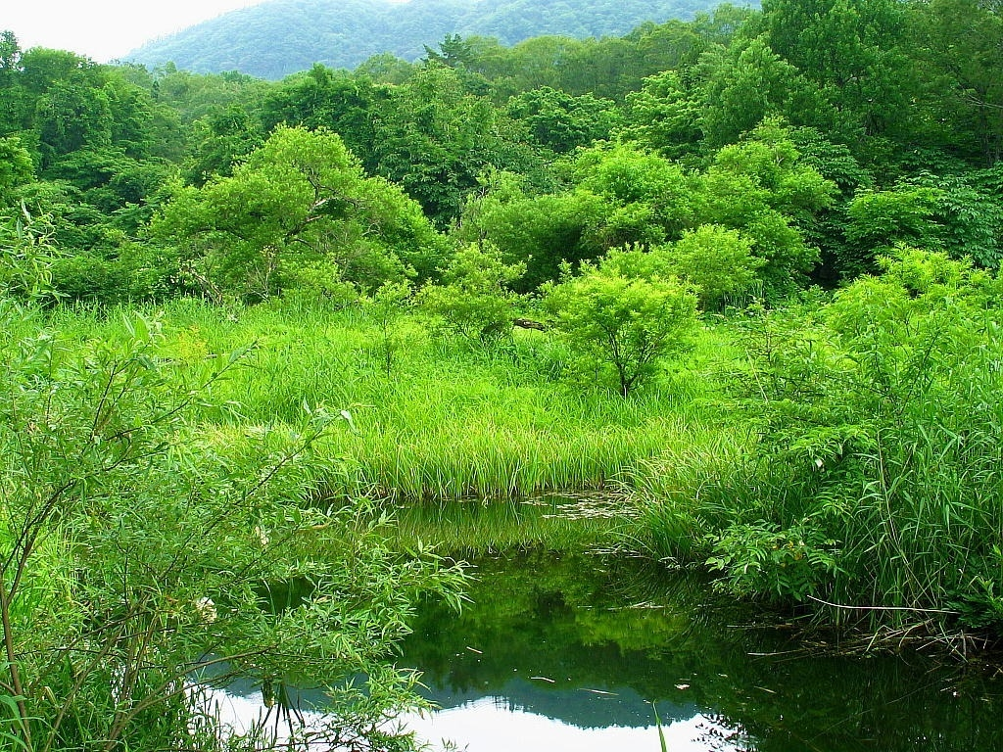
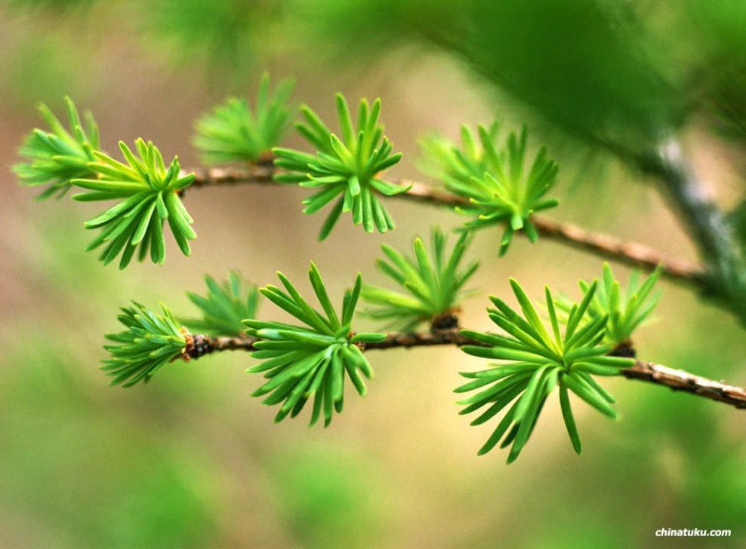
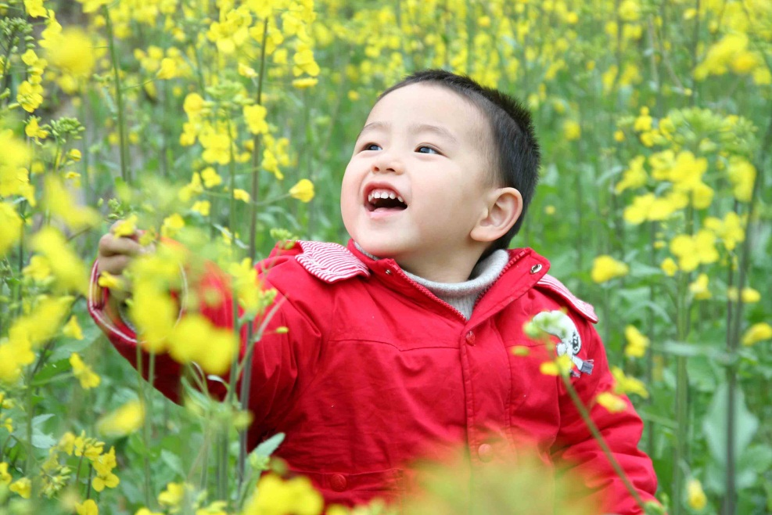
纯免费PPT即点即下载，无注册、无套路
http://gitppt.com
不信你试试（狗头）
Spring Of ZHuZiQing
经典散文
春
盼望着，盼望着，东风来了，春天的脚步近了。
一切都像刚睡醒的样子，欣欣然张开了眼。山朗润起来了，水涨起来了，太阳的脸红起来了。

Slide 3
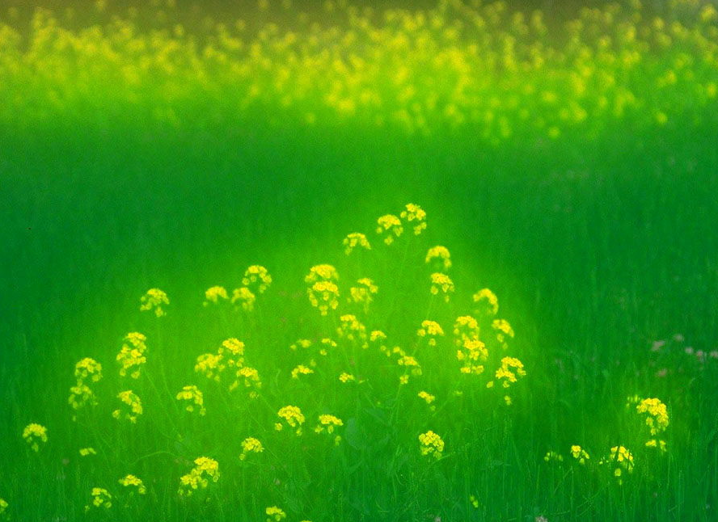
纯免费PPT即点即下载，无注册、无套路
http://gitppt.com
不信你试试（狗头）
Spring Of ZHuZiQing
经典散文
春
小草偷偷地从土里钻出来，嫩嫩的，绿绿的。园子里，田野里，瞧去，一大片一大片满是的。坐着，躺着，打两个滚，踢几脚球，赛几趟跑，捉几回迷藏。风轻悄悄的，草软绵绵的。

Slide 4
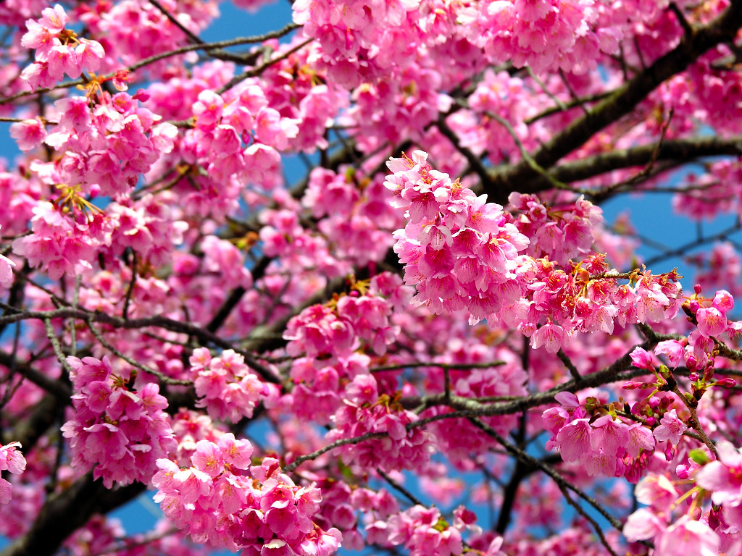
纯免费PPT即点即下载，无注册、无套路
http://gitppt.com
不信你试试（狗头）
Spring Of ZHuZiQing
经典散文
春
桃树、杏树、梨树，你不让我，我不让你，都开满了花赶趟儿。红的像火，粉的像霞，白的像雪。花里带着甜味，闭了眼，树上仿佛已经满是桃儿、杏儿、梨儿！

Slide 5
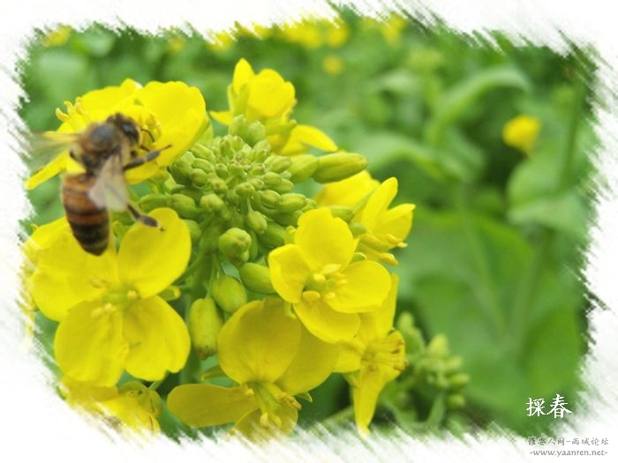
纯免费PPT即点即下载，无注册、无套路
http://gitppt.com
不信你试试（狗头）
Spring Of ZHuZiQing
经典散文
春
花下成千成百的蜜蜂嗡嗡的闹着，大小的蝴蝶飞来飞去。野花遍地是：杂样儿，有名字的，没名字的，散在草丛里，像眼睛，像星星，还眨呀眨的。

